Slide 1
Vilniaus miesto Žirmūnų bendruomenės 17-asis ,,Kalėdinis krepšinio turnyras“
2018 m. gruodžio 8 d.

Slide 2
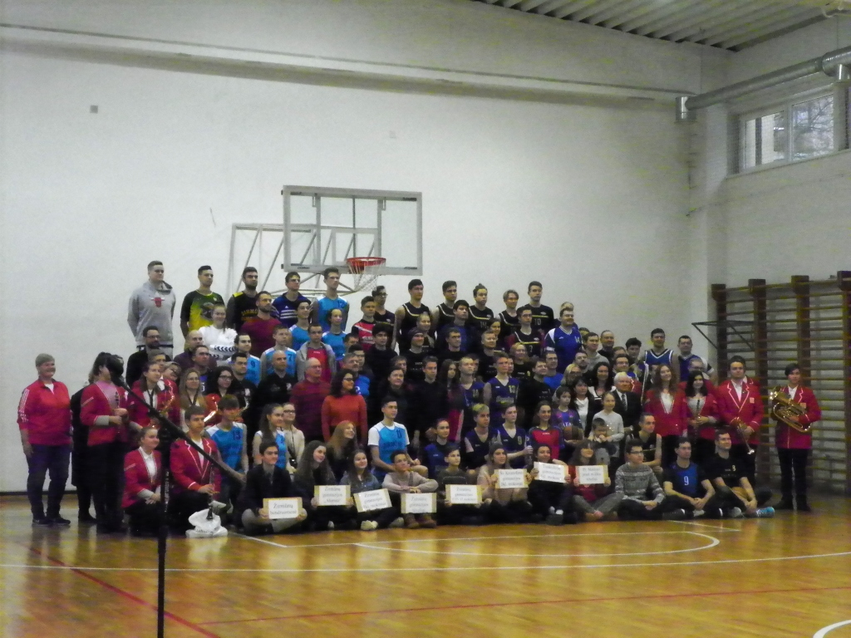

Slide 3
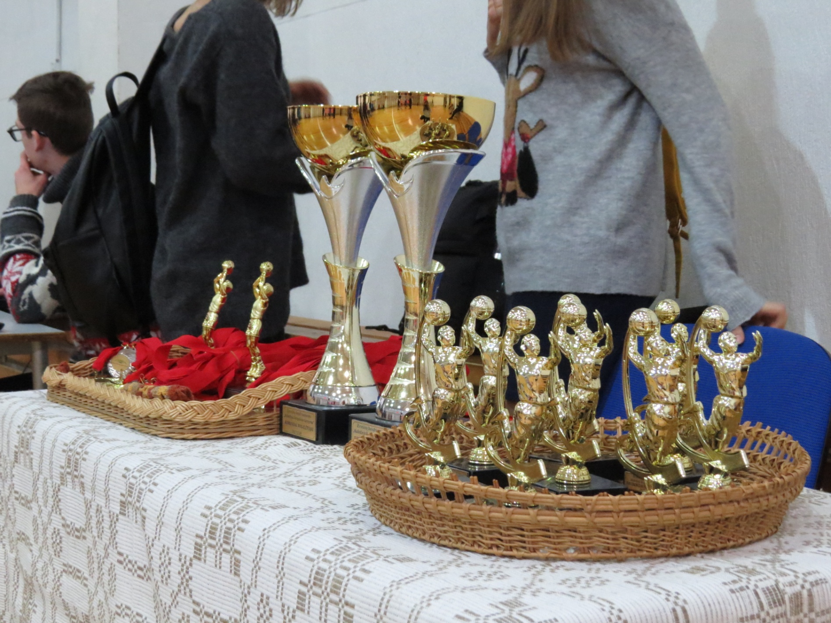

Slide 4
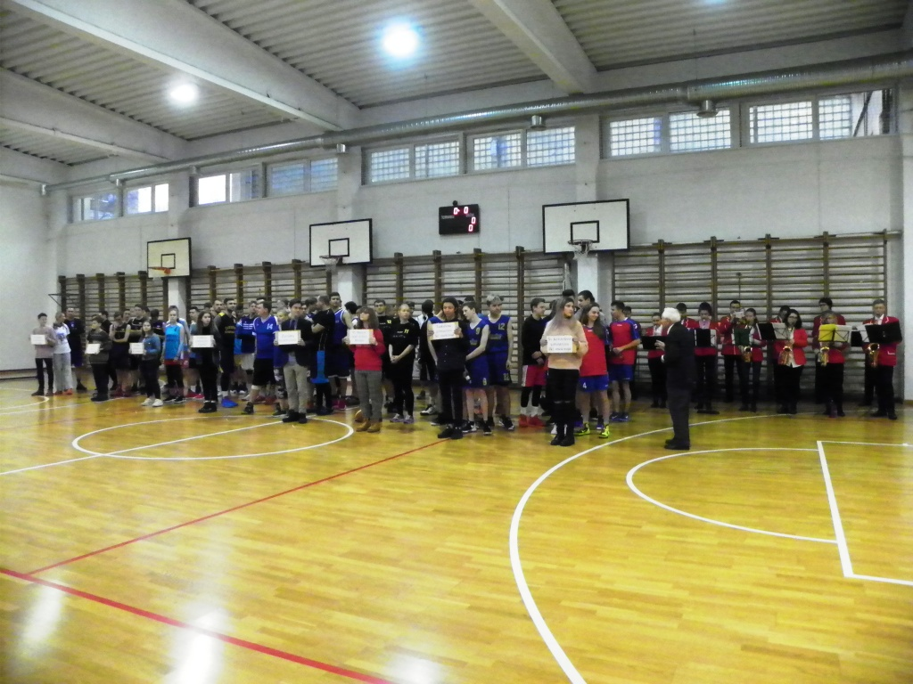

Slide 5
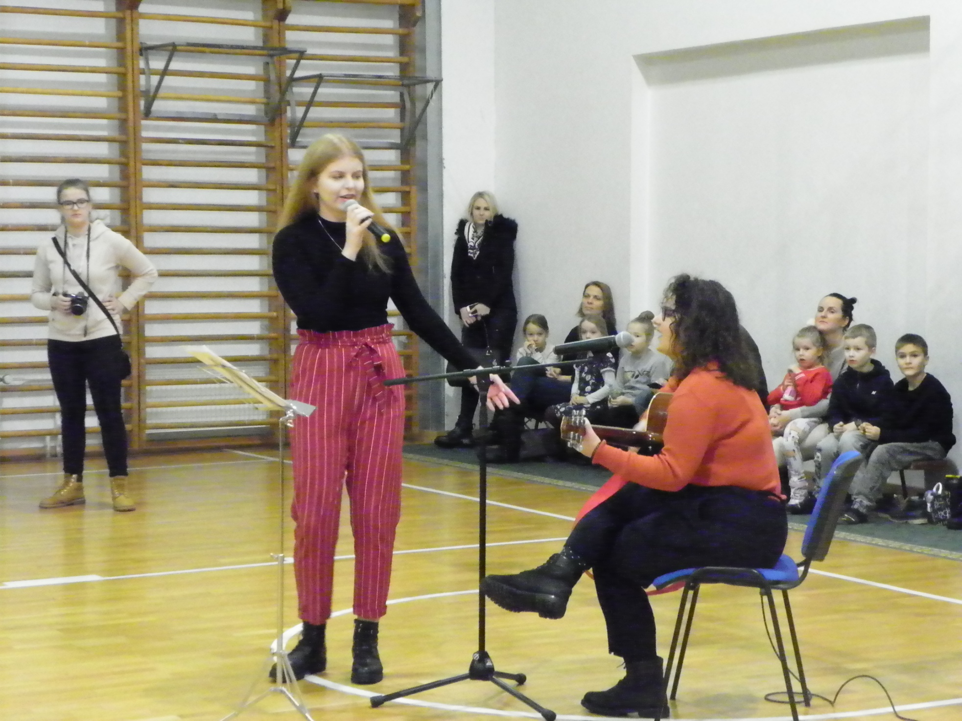

Slide 6
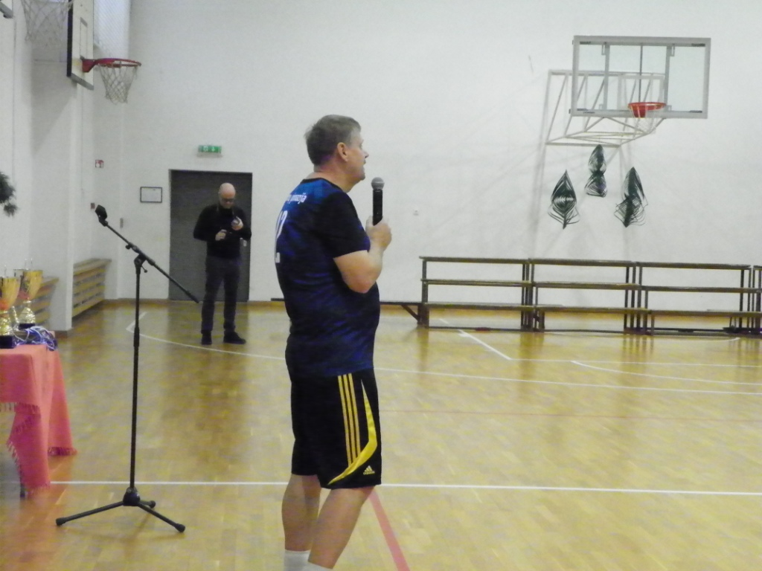

Slide 7
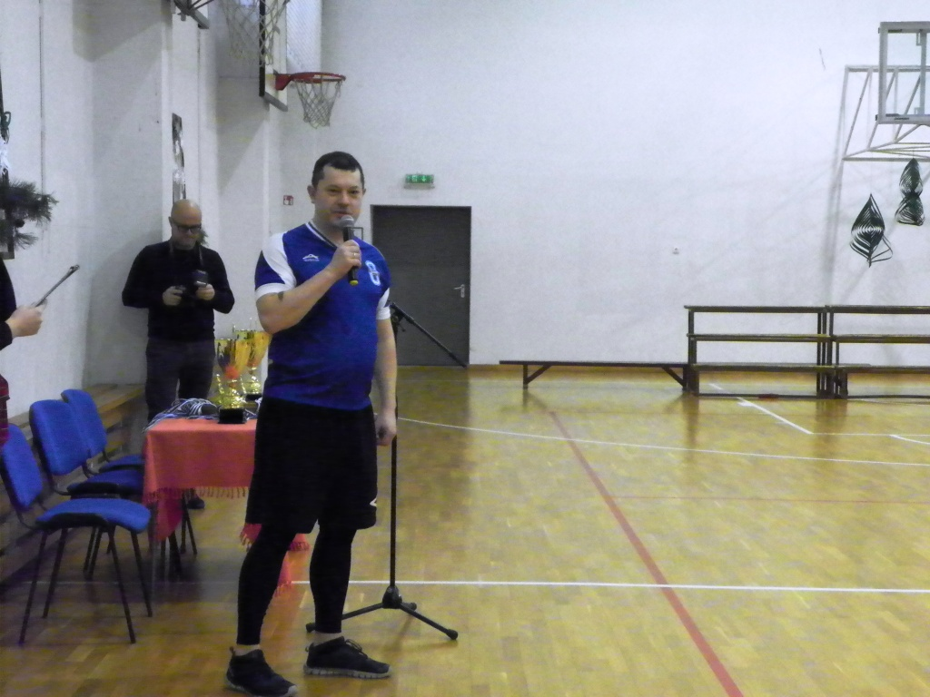

Slide 8
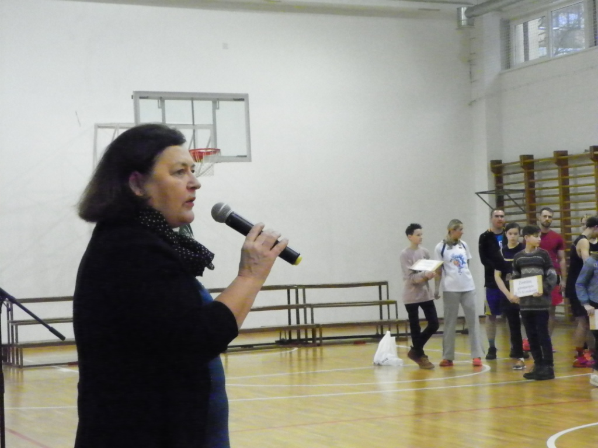

Slide 9
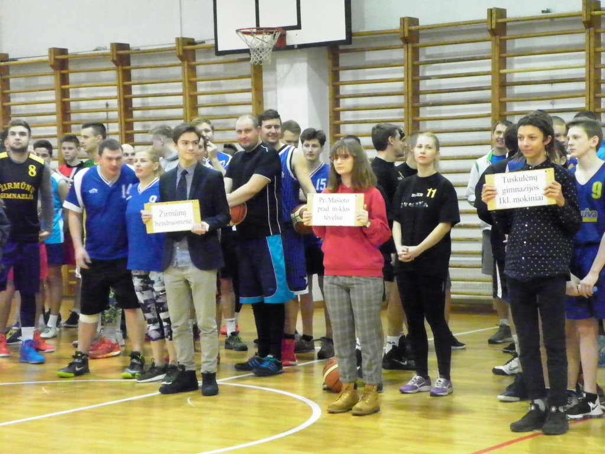

Slide 10
Dalyviai:
Tuskulėnų gimnazijos I kl. mokiniai,
Prano Mašioto pradinės mokyklos tėveliai,
Šv. Kristoforo gimnazijos I kl. mokiniai,
Žirmūnų bendruomenė,
Žirmūnų gimnazijos ,,Alumni”,
Žirmūnų gimnazijos tėveliai,
Žirmūnų gimnazijos I kl. mokiniai,
Žirmūnų gimnazijos II – IV kl. mokiniai.

Slide 12
Žirmūnų bendruomenės 17-ojo „Kalėdinio krepšinio turnyro“, vykusio 2018 m. gruodžio 8 d., komandų išsidėstymas pagal turnyre užimtą vietą:
A pogrupis
Žirmūnų gimnazijos ,,Alumni“,
Pr. Mašioto pradinės mokyklos tėveliai,
Žirmūnų gimnazijos II-IV kl. mokiniai,
Žirmūnų bendruomenė.

Slide 13
Žirmūnų bendruomenės 17-ojo „Kalėdinio krepšinio turnyro“, vykusio 2018 m. gruodžio 8 d., komandų išsidėstymas pagal turnyre užimtą vietą:
B pogrupis
Žirmūnų gimnazijos I kl. mokiniai,
Žirmūnų gimnazijos tėveliai,
Šv. Kristoforo gimnazijos I kl. mokiniai,
Tuskulėnų gimnazijos I kl. mokiniai.

Slide 14
Sveikiname
baudų metimų konkurso nugalėtojus:
Pijų Gorį Kasperavičių
(Tuskulėnų gimnazijos I kl. mokiniai),
II. Gediminą Upskų
(Žirmūnų gimnazijos I kl. mokiniai),
III. Vykintą Ramanauską
(Žirmūnų gimnazijos I kl. mokiniai).

Slide 15
Sveikiname
tritaškių metimų konkurso nugalėtojus:
Augustiną Digrį
(Šv. Kristoforo gimnazijos I kl. mokiniai),
II. Darių Rindiną
(Žirmūnų gimnazijos tėveliai),
III. Vytautą Saulį
(Žirmūnų gimnazijos ,,Alumni“).

Slide 16
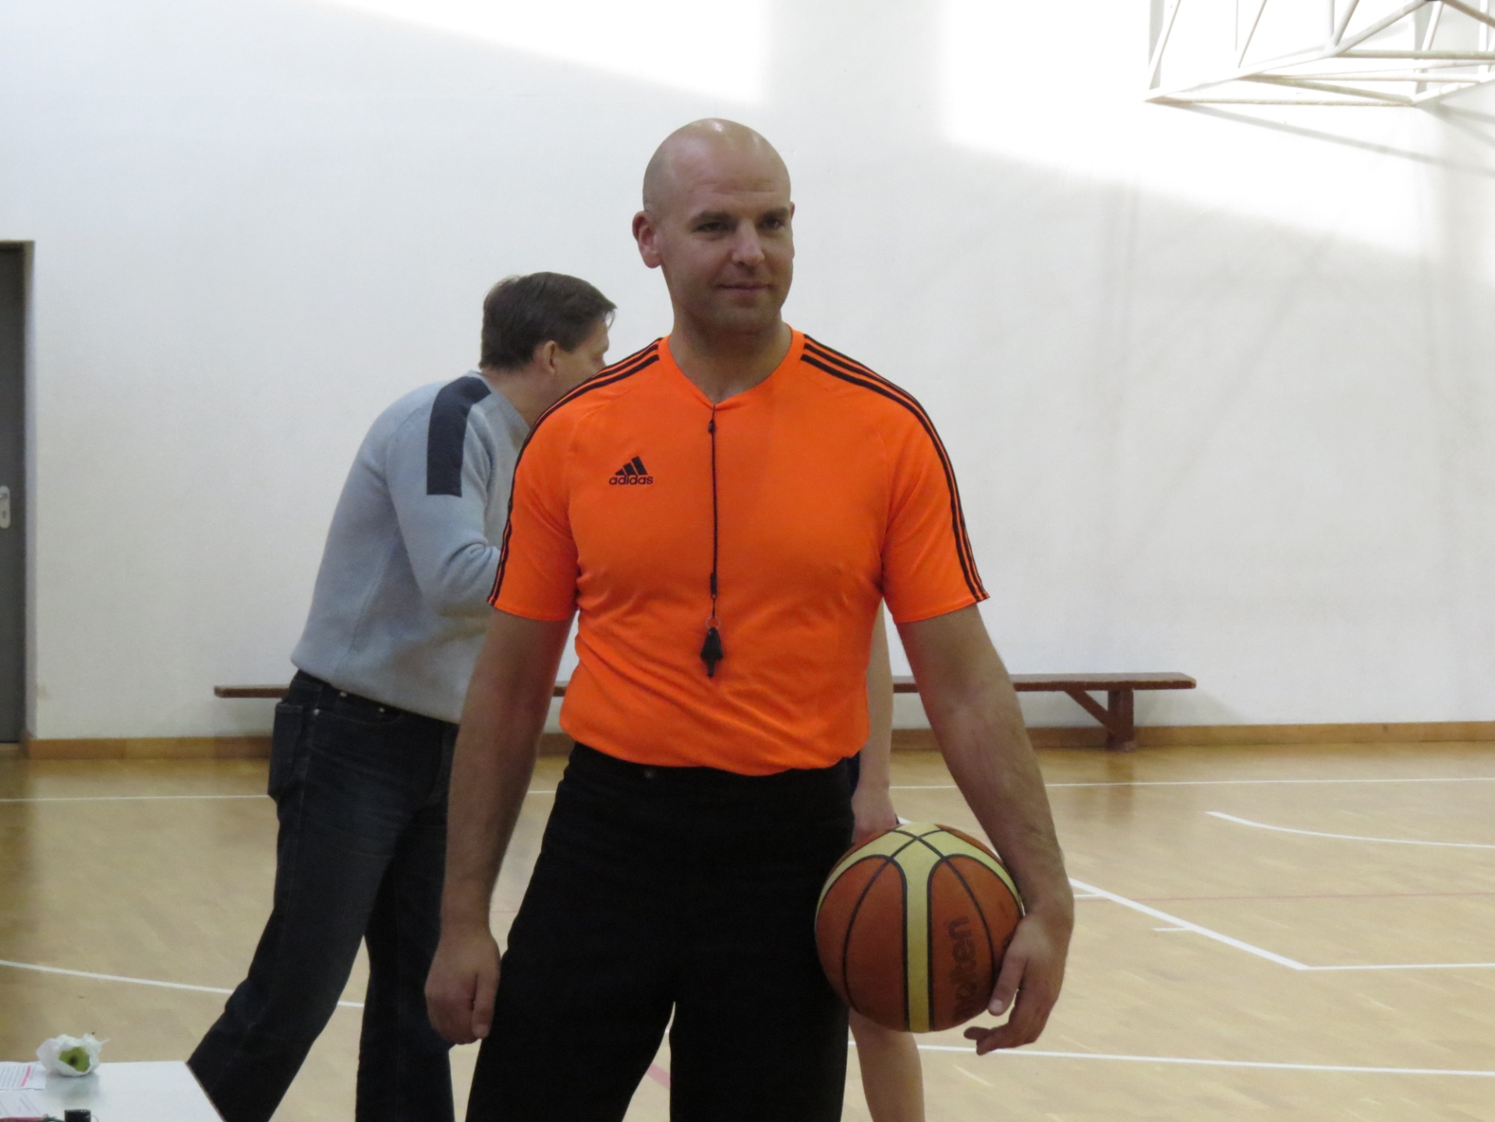

Slide 17
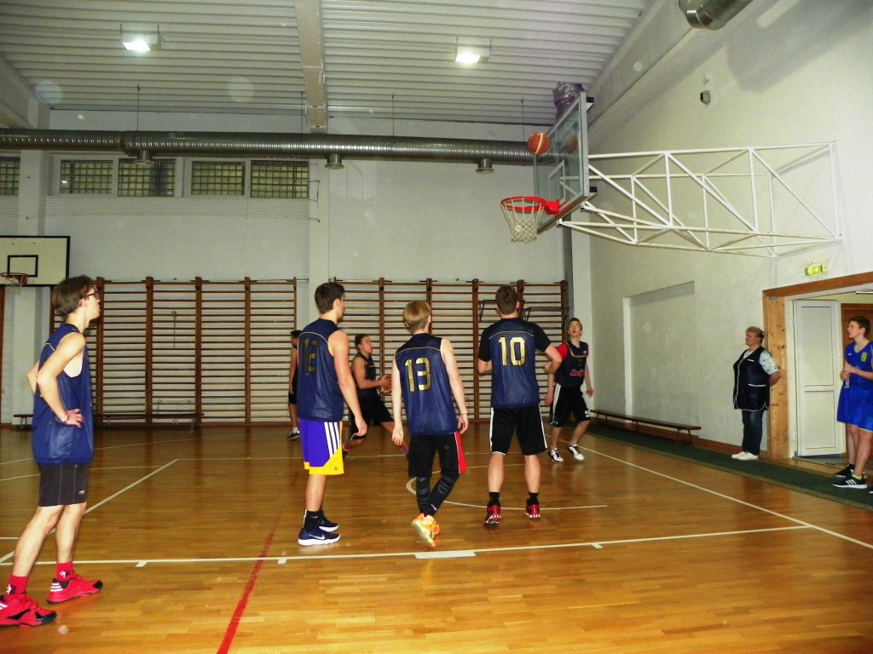

Slide 18
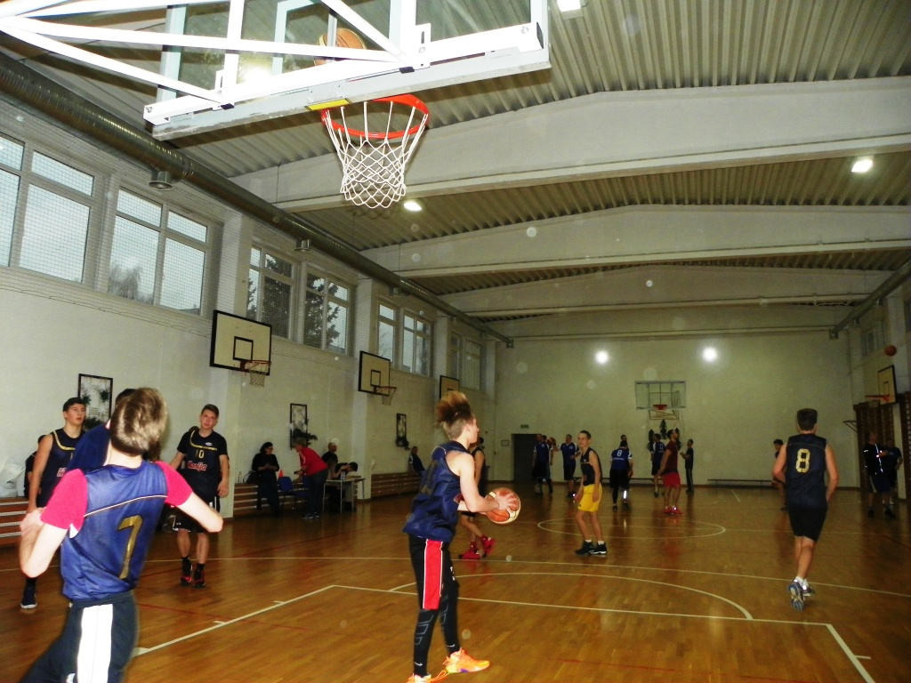

Slide 19
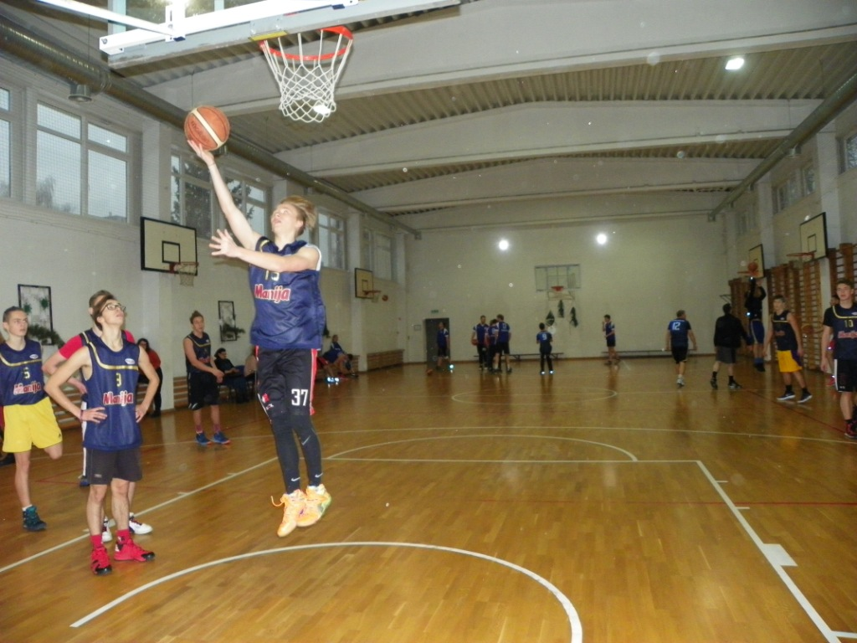

Slide 20
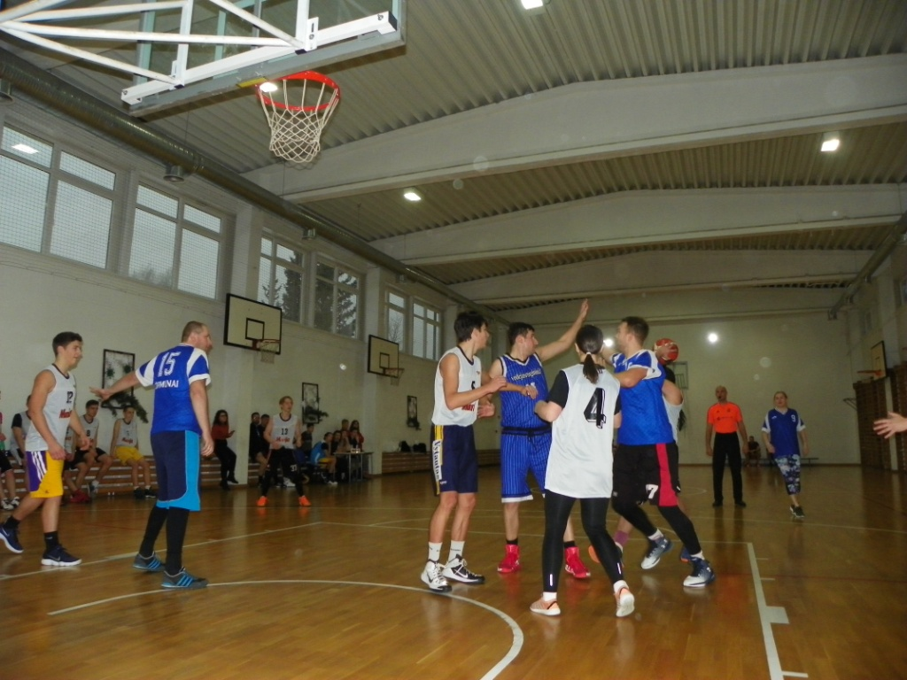

Slide 21
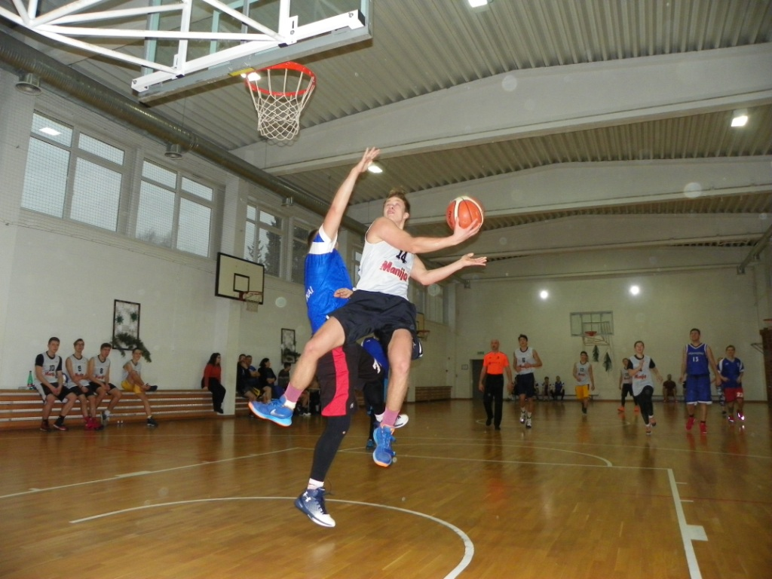

Slide 22
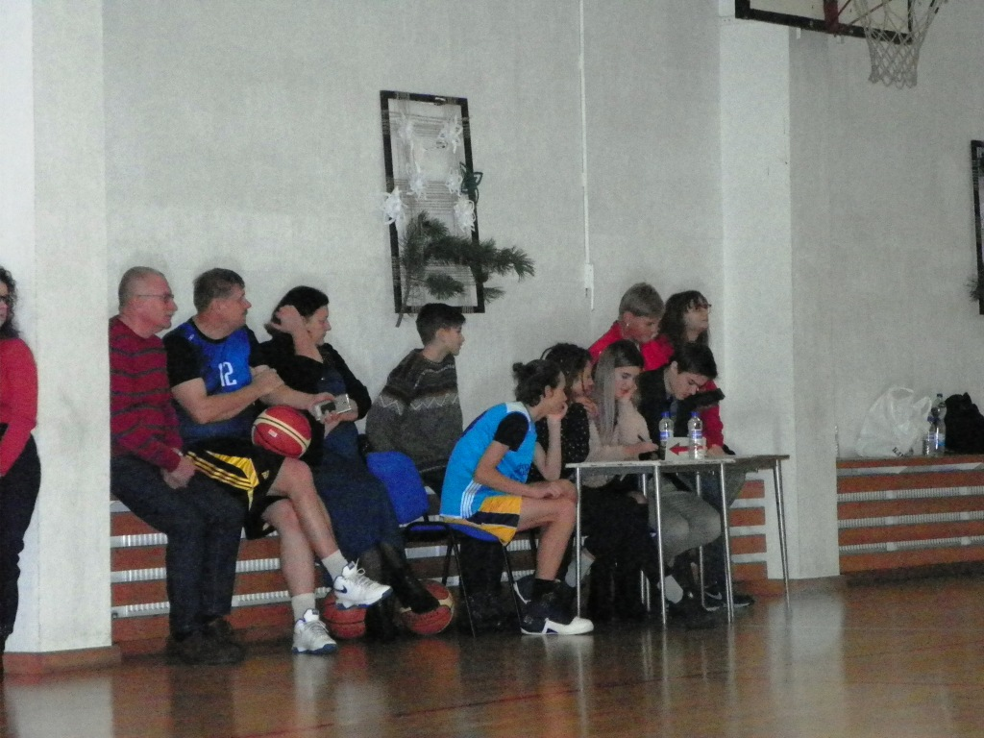

Slide 23
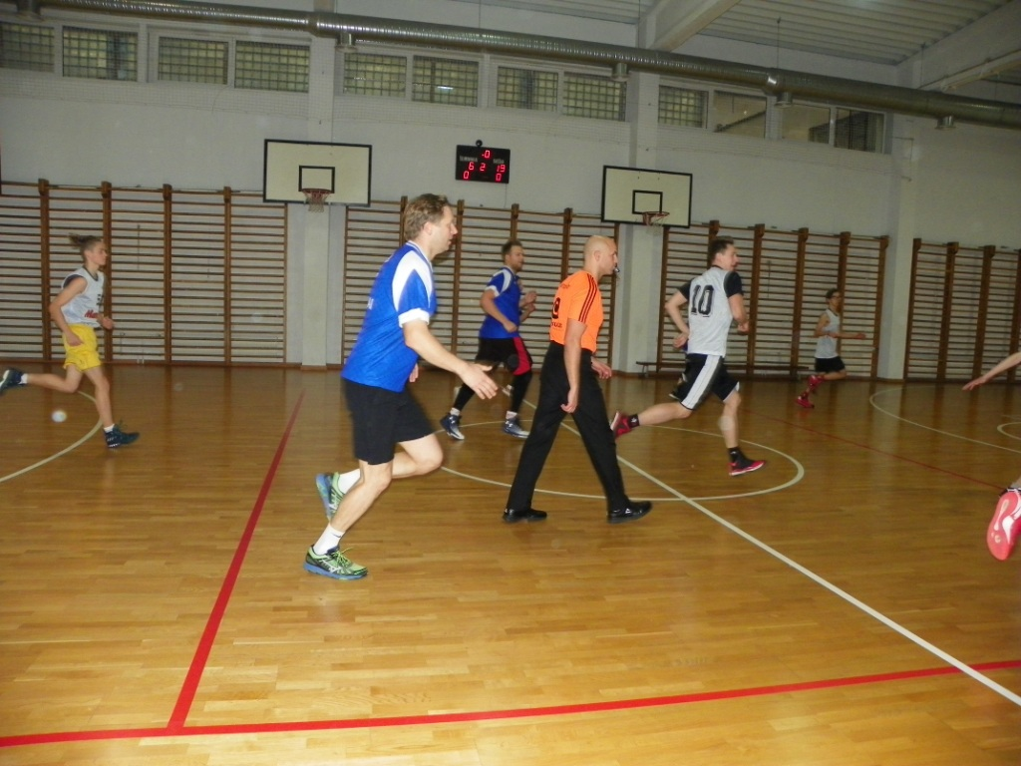

Slide 24
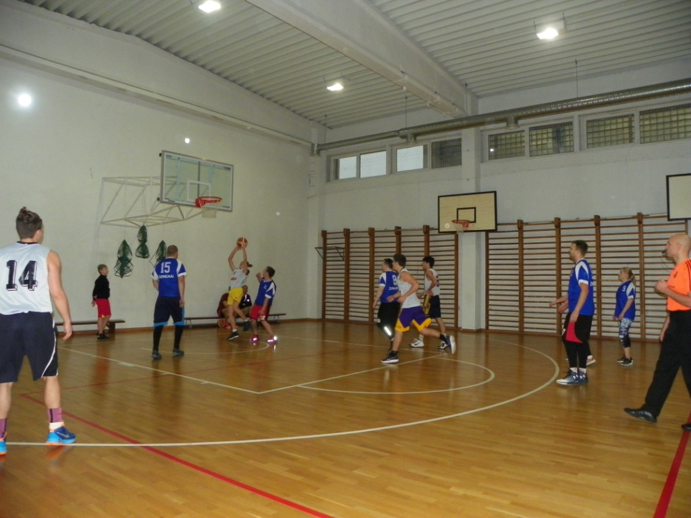

Slide 25
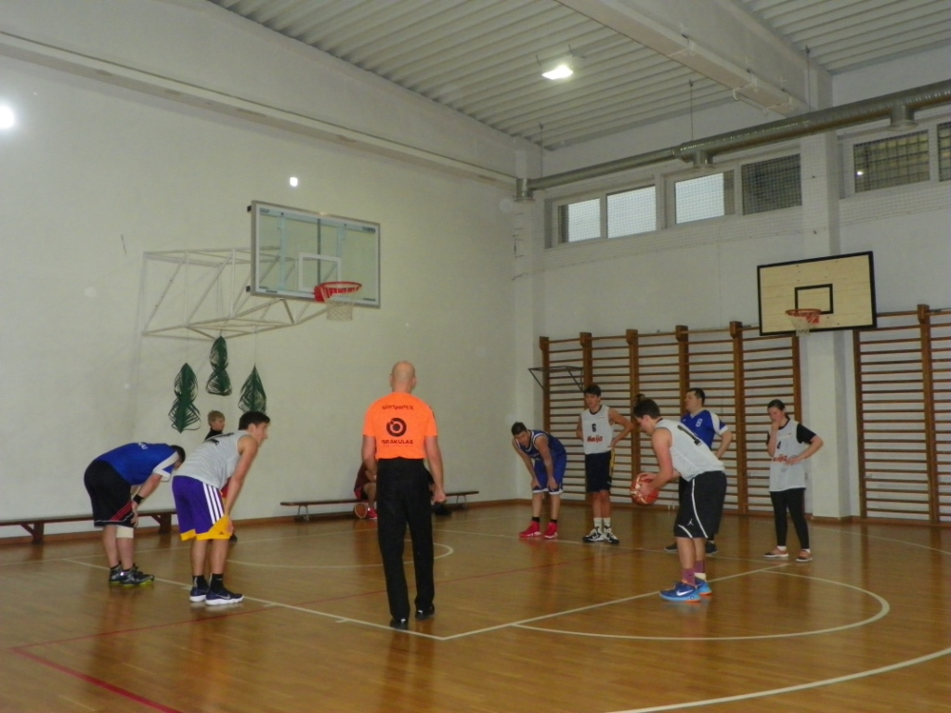

Slide 26
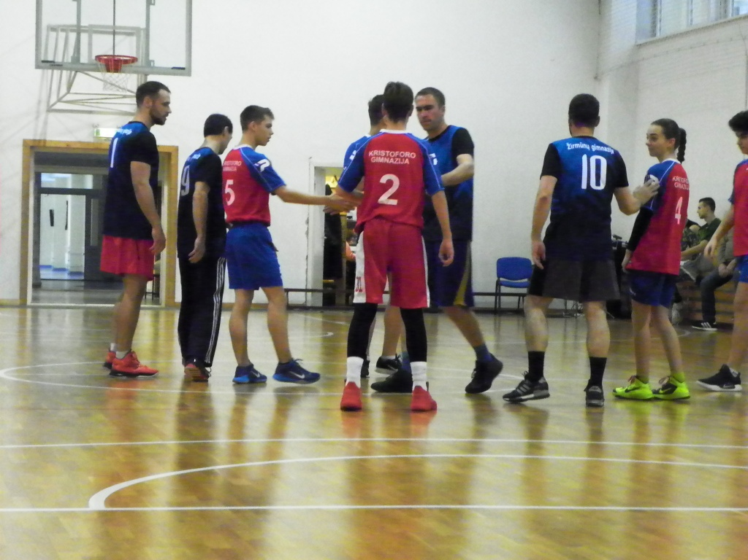

Slide 27
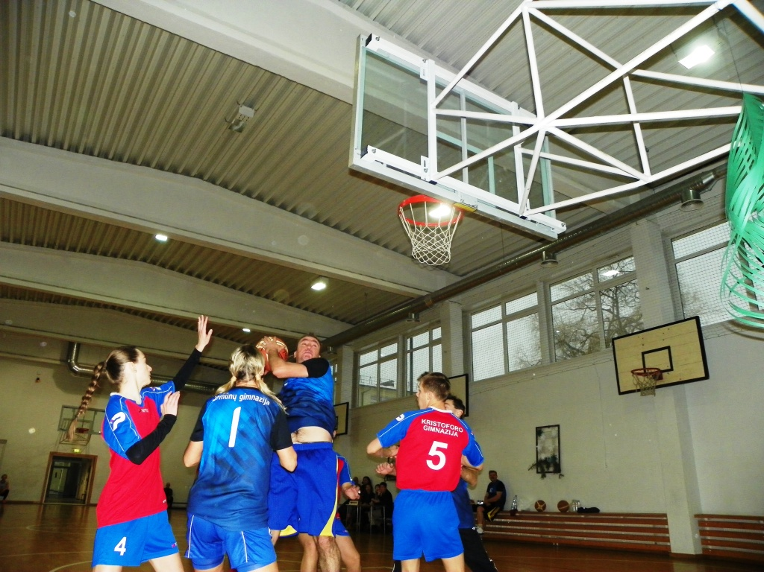

Slide 28
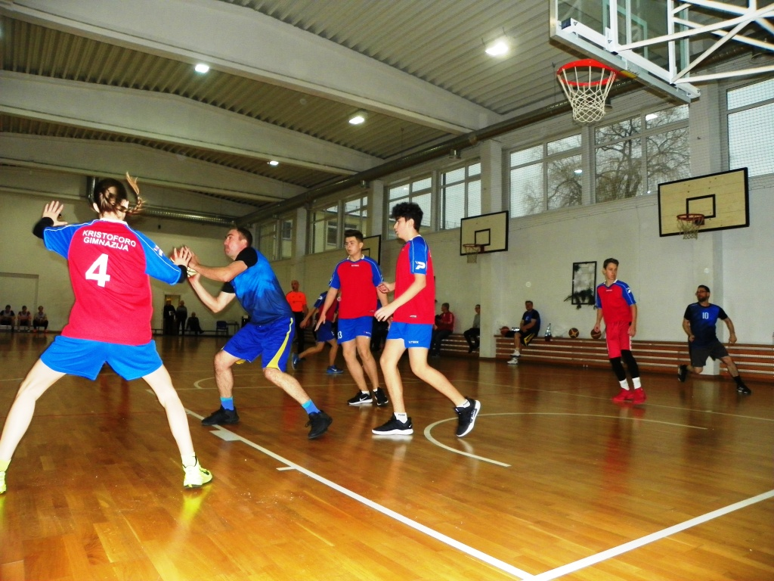

Slide 29
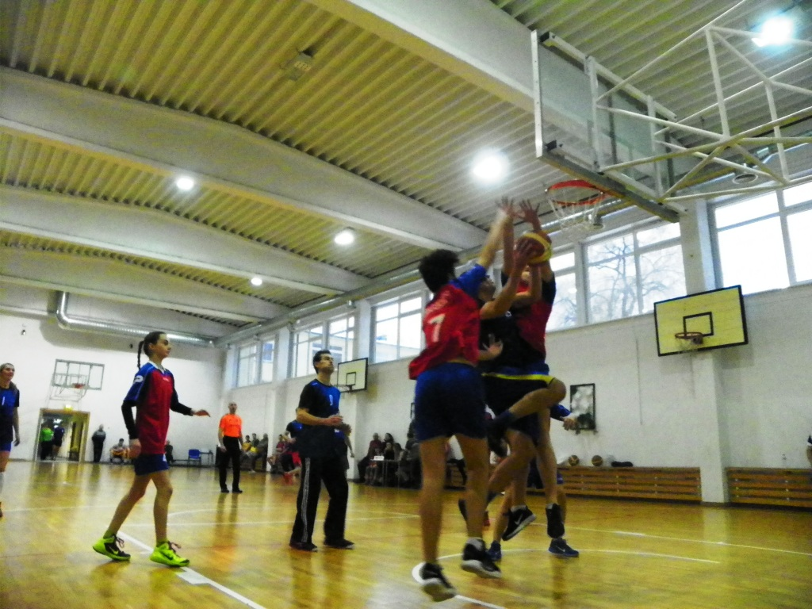

Slide 30
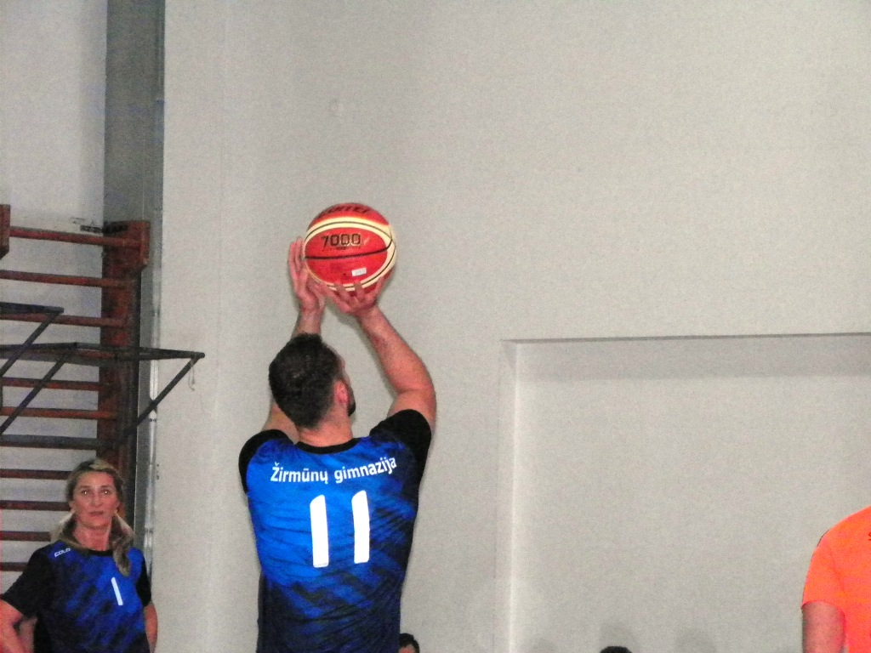

Slide 31
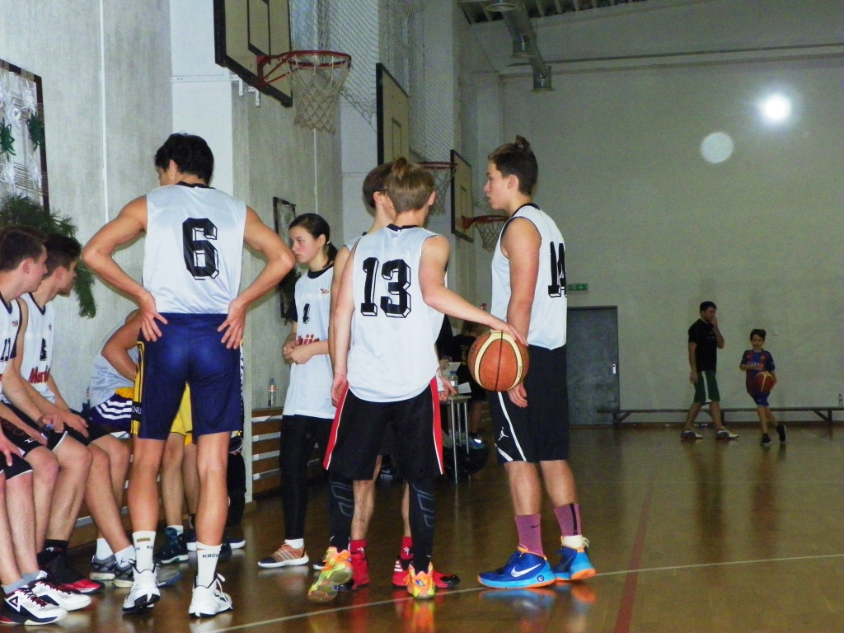

Slide 32
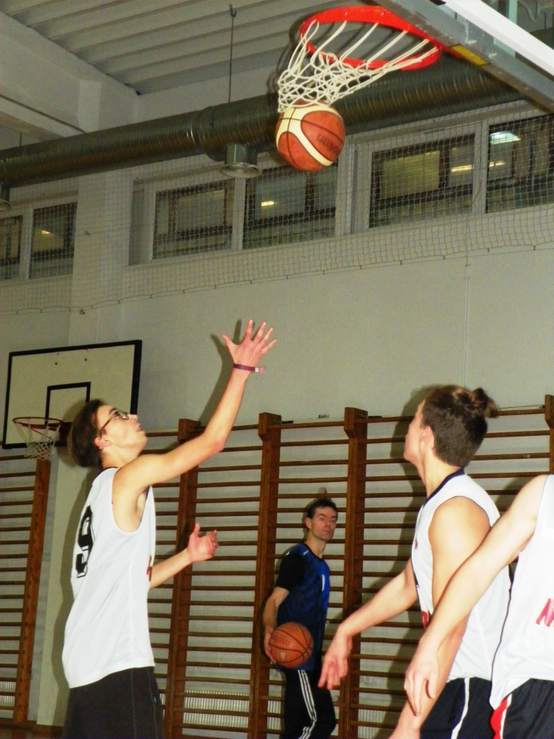

Slide 33
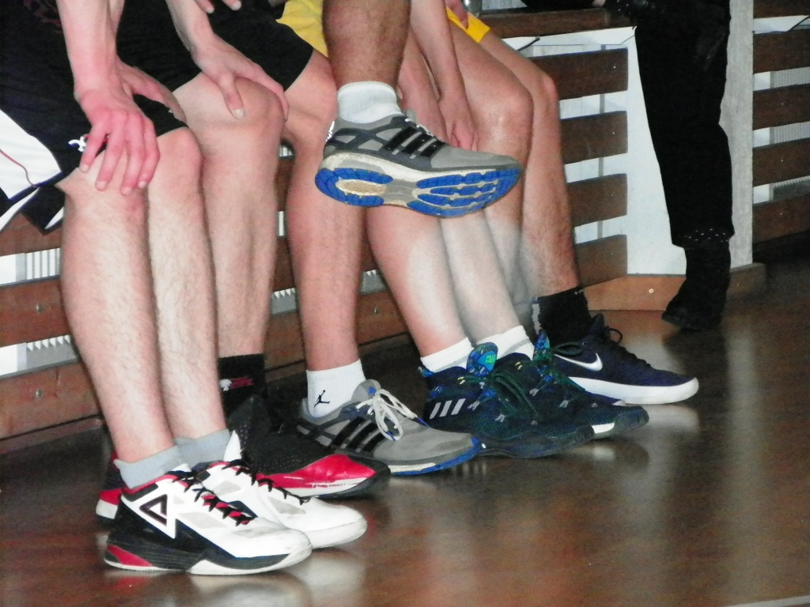

Slide 34
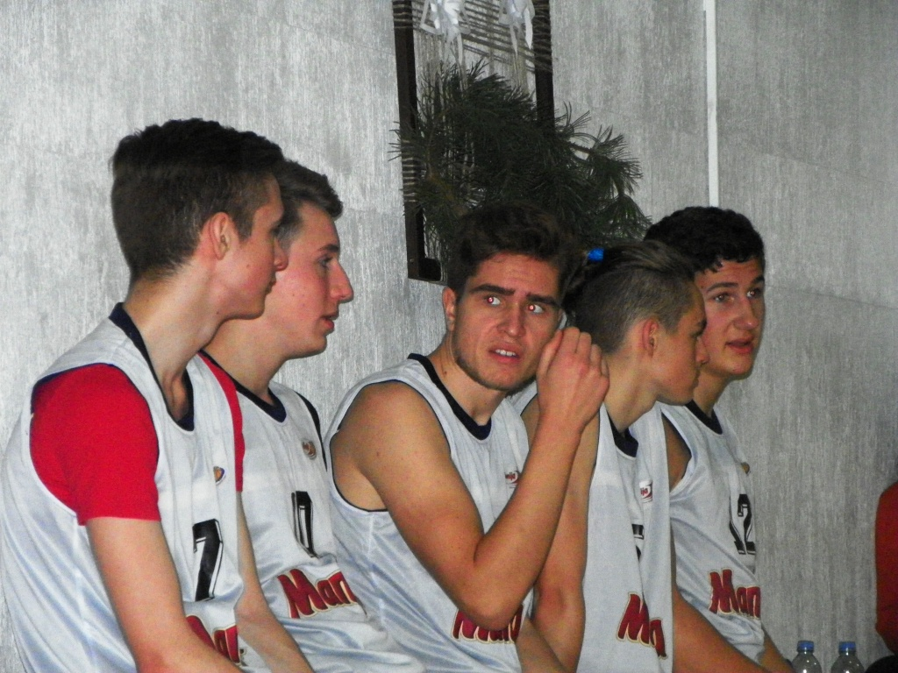

Slide 35
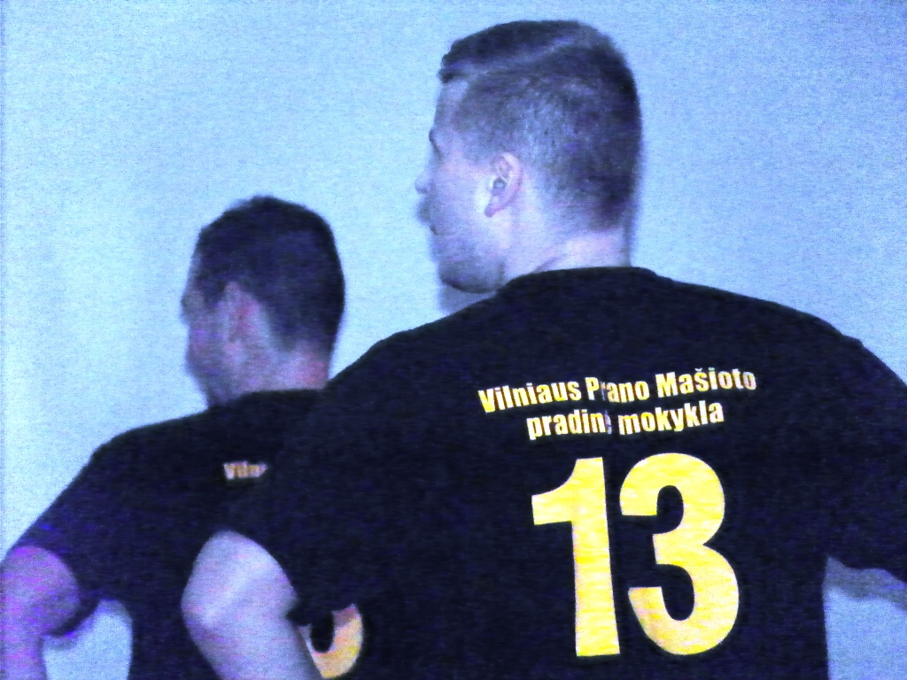

Slide 36
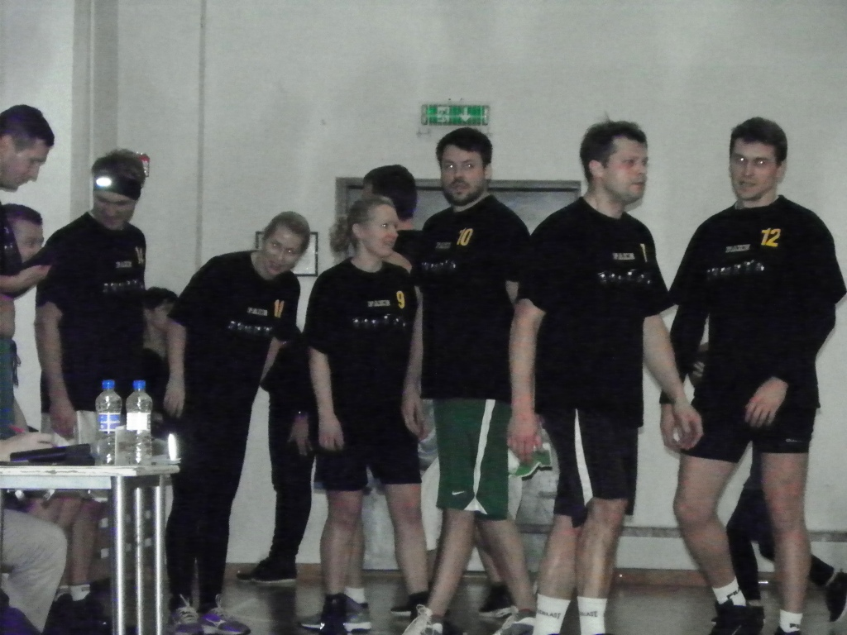

Slide 37
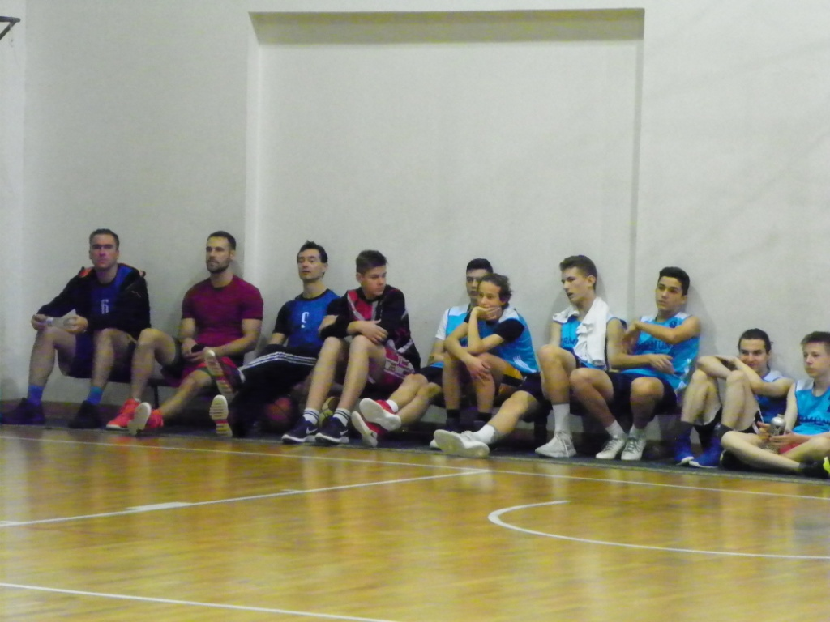

Slide 38
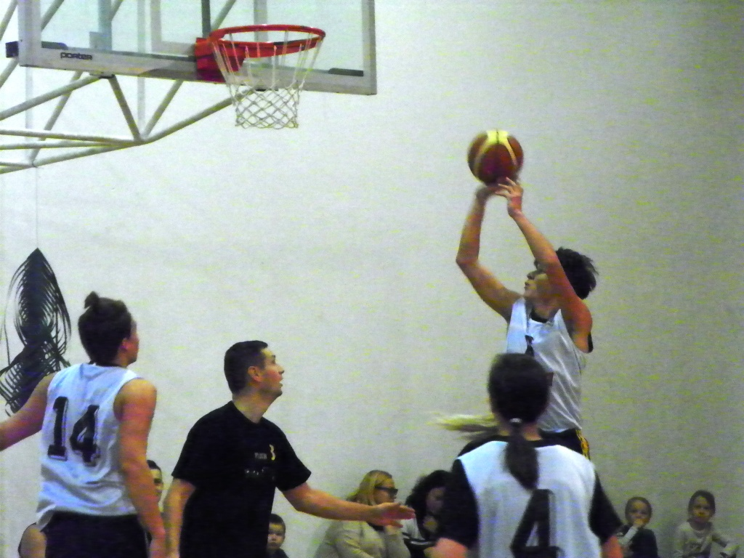

Slide 39
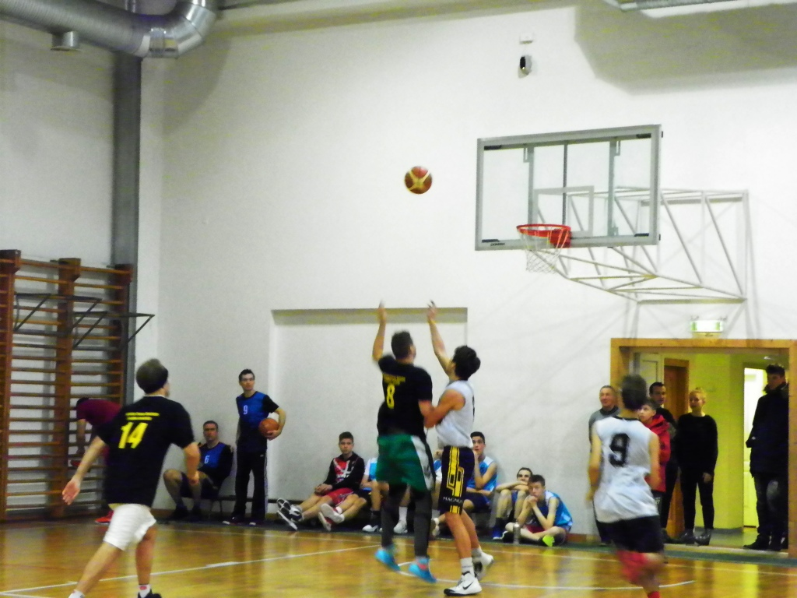

Slide 40
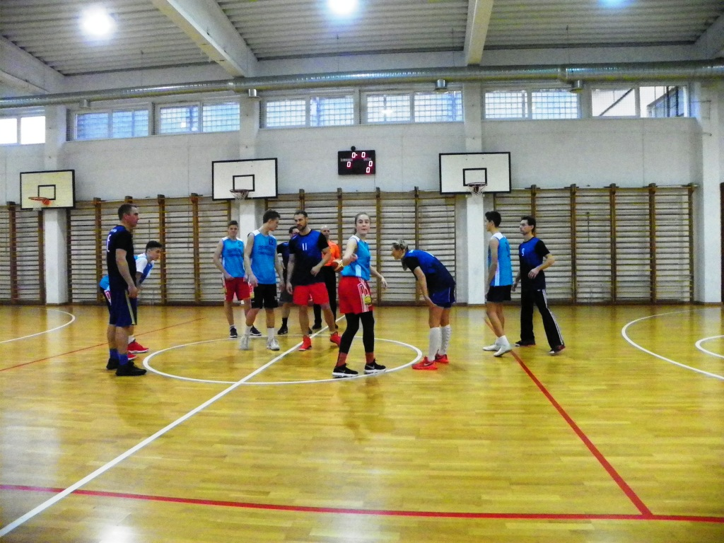

Slide 41
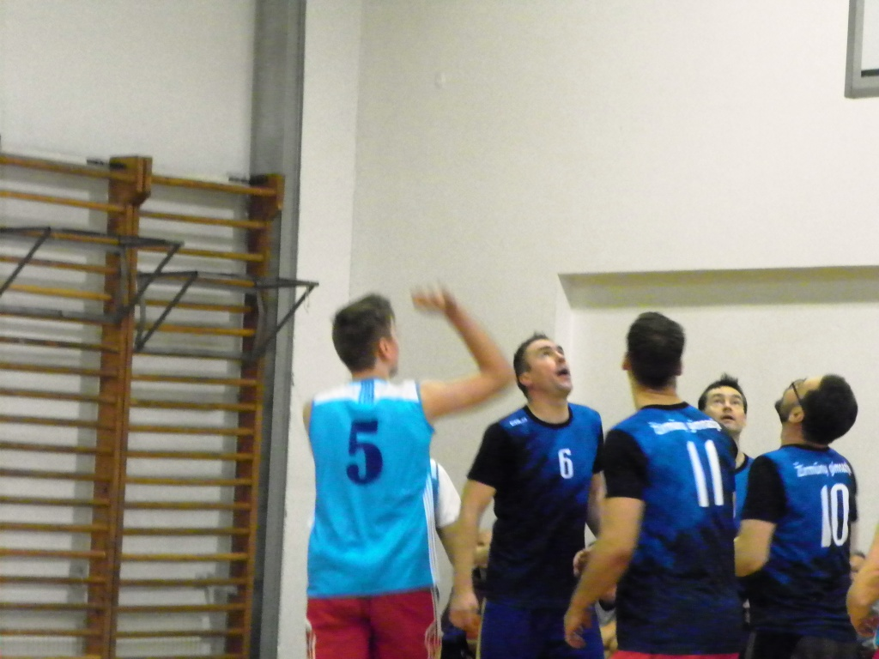

Slide 42
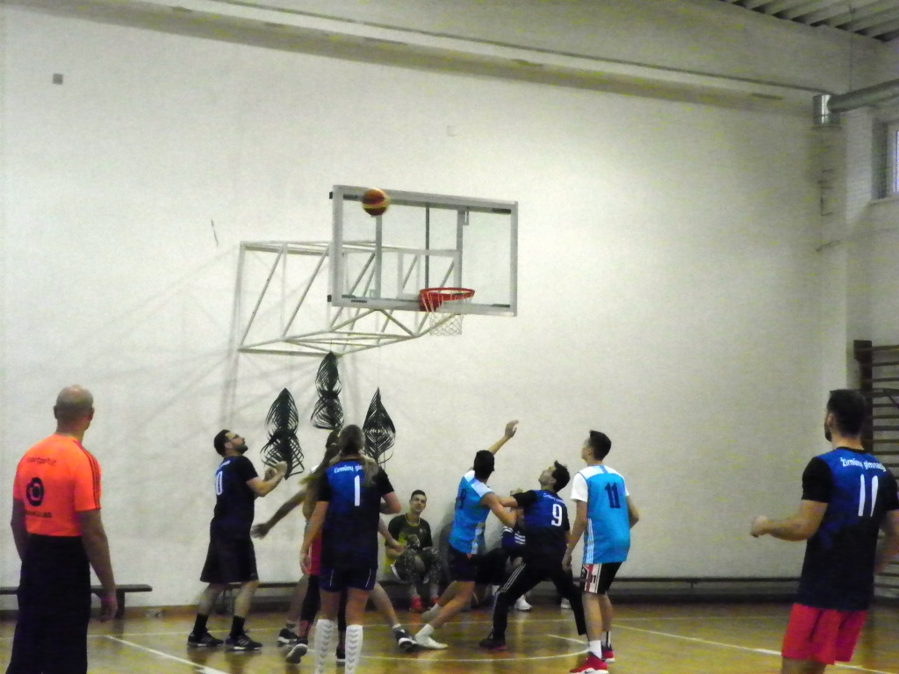

Slide 43
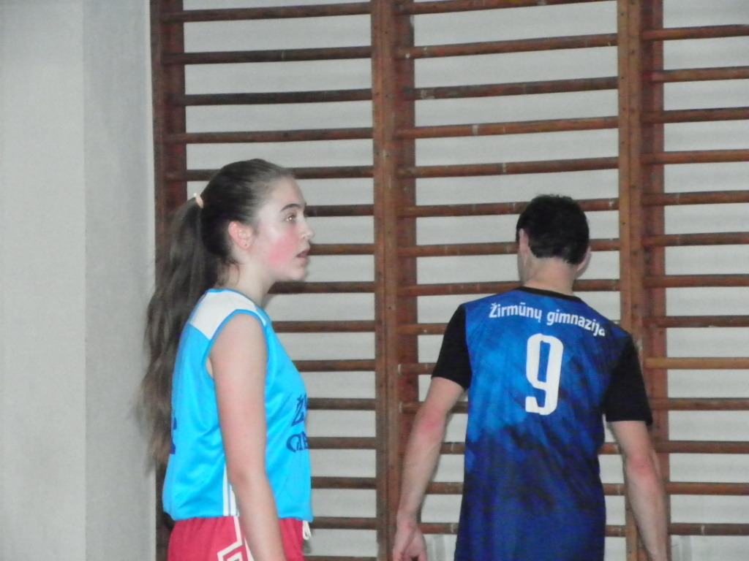

Slide 44
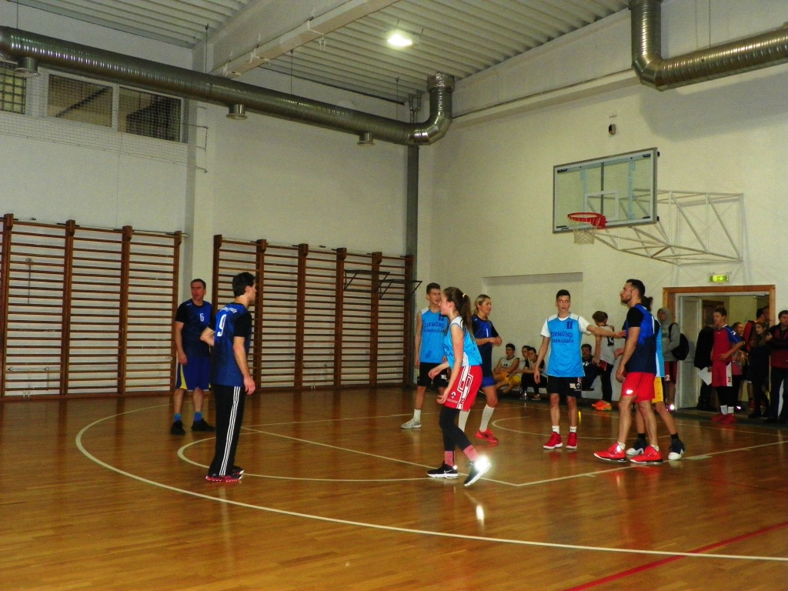

Slide 45
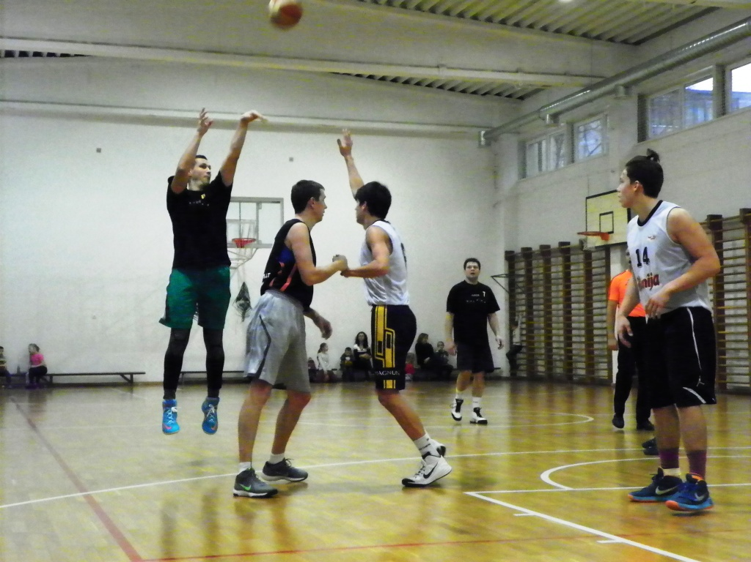

Slide 46
Dėkojame
Direktoriui Edmundui Grigaliūnui,
Pavaduotojui Vincui Karčiauskui,
Skyriaus vedėjai Aidai Mikalauskienei,
Visuomenės sveikatos priežiūros specialistei Sigitai Atienei,
Mokytojai Sandrai Savickienei,
Aptarnaujančiam personalui

Slide 47
Dėkojame
Šventės vedėjoms Valerijai ir Bartei,
Turnyro sekretoriams: Pauliui ir Laimai,
Garso operatoriui Aleksandrui,
Turnyro pagalbininkams.

Slide 48
Dėkojame
Šventės globėjams – rėmėjams
Žirmūnų bendruomenės pirmininkui Martynui Stanislovui Demšei,
Vilniaus Žirmūnų gimnazijai,
Žirmūnų seniūnijai,
UAB „Šaltinėlio vandenys“.

Slide 49
Linksmų artėjančių švenčių ir lauksime Jūsų 2019 metais!

